Slide 1
로그인 / 회원가입
마이페이지
강의실
강의 게시판

Slide 2
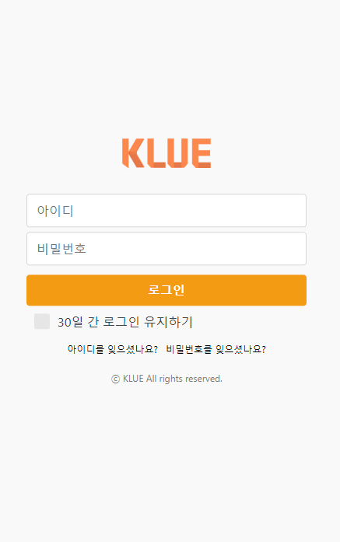
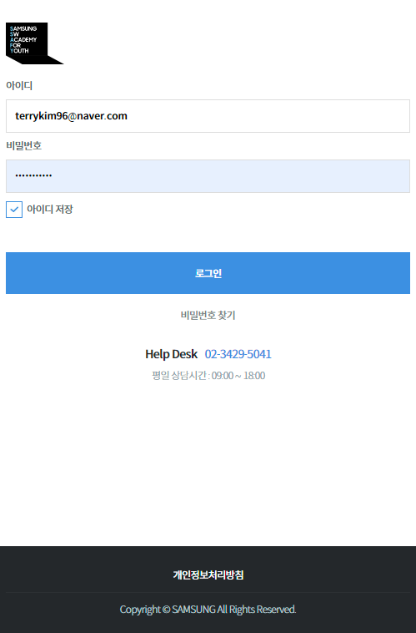
로그인
사이트 로고
아이디:
비밀번호 :
로그인
회원가입
비밀번호 찾기
footer

Slide 3
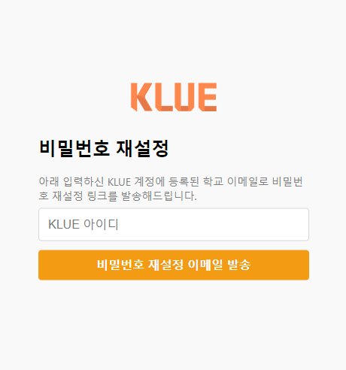
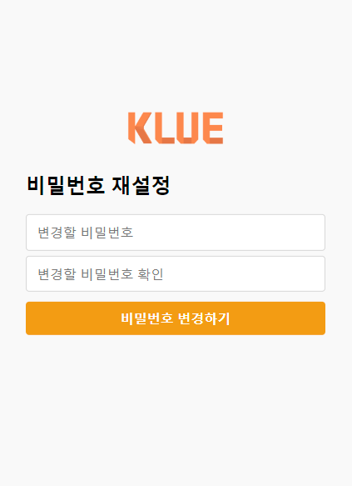
비밀번호 재설정
회원가입
비밀번호 찾기
사이트 로고
사이트 로고
사이트 로고
회원가입
비밀번호 찾기
비밀번호 재설정
이름:
이메일:
변경할 비밀번호:
이메일:
인증하기
변경할 비밀번호 확인:
인증번호:
비밀번호 :
비밀번호 재설정 메일 보내기
비밀번호 변경하기
비밀번호 확인 :
강의자
수강생
사진 등록:
사진을 웹캠에서 캡쳐합니다
회원가입
footer
footer
footer

Slide 4

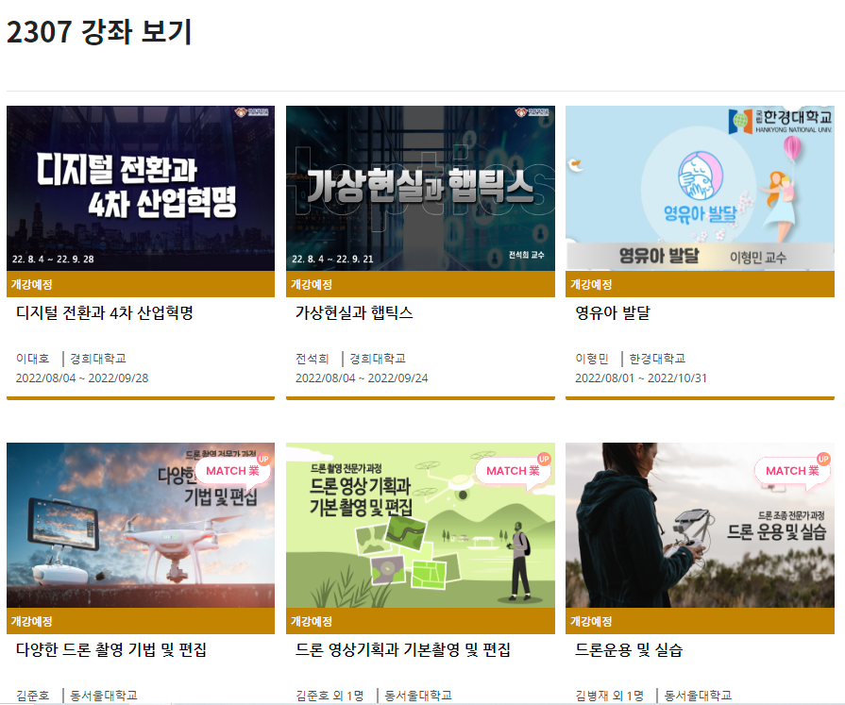
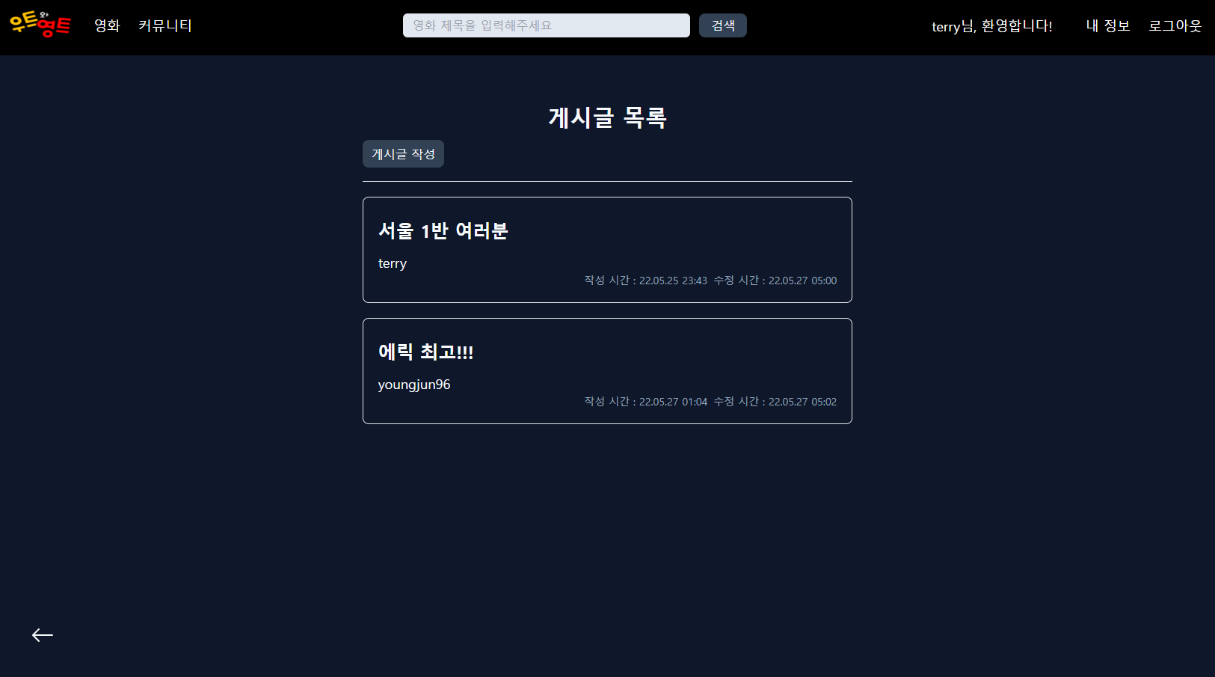
메인 페이지
홈버튼 로고
강의 목록
수강 내역
홈버튼 로고
강의 목록
수강 내역
홈버튼 로고
마이 페이지
강의 목록
수강 내역
수강중인 강의
수강중인 강의
수강중인 강의
강의 이름
(뒷배경 카테고리별)
강의 이름
(뒷배경 카테고리별)
강의 이름
(뒷배경 카테고리별)
강의 이름
(뒷배경 카테고리별)
강의 이름
(뒷배경 카테고리별)
강의명
출결
입장
강의자
강의시간
출결 확인
강의명
출결
입장
강의명
강의명
강의명
강의명
강의명
강의자
강의시간
강의자
강의 입장
강의명
출결
입장
강의 시간
강의자
강의자
강의자
강의자
강의자
강의시간
강의 시간
강의 시간
강의 시간
강의 시간
출결 확인
40/50 (80%)
총 일수:
출석:
결석

Slide 5
메인 페이지 (강의자용)
홈버튼 로고
강의 목록
수강 내역
홈버튼 로고
강의 목록
수강 내역
홈버튼 로고
마이 페이지
강의 목록
수강 내역
내 강의
내 강의
내 강의
강의 이름
(뒷배경 카테고리별)
강의 이름
(뒷배경 카테고리별)
강의 이름
(뒷배경 카테고리별)
강의 이름
(뒷배경 카테고리별)
강의 이름
(뒷배경 카테고리별)
강의명
강의 관리
강의시간
시작
강의명
강의 관리
강의명
강의명
강의명
강의명
강의명
강의시간
시작
강의 시간
강의 시간
강의 시간
강의 시간
강의 시간
강의명
강의 관리
강의 관리
시작
강의 관리
시작
강의 관리
시작
강의 관리
시작
강의 관리
시작
강의시간
시작

Slide 6
수강 내역
홈버튼 로고
강의 목록
수강 내역
홈버튼 로고
강의 목록
수강 내역
홈버튼 로고
마이 페이지
강의 목록
수강 내역
수강 내역
수강 내역
수강 내역
강의 이름
(뒷배경 카테고리별)
강의 이름
(뒷배경 카테고리별)
강의 이름
(뒷배경 카테고리별)
강의 이름
(뒷배경 카테고리별)
강의 이름
(뒷배경 카테고리별)
강의명
강의자
강의기간
강의명
강의자
강의명
강의명
강의명
강의명
강의명
강의기간
강의자
강의자
강의자
강의자
강의자
강의명
강의자
강의 기간
강의 기간
강의 기간
강의 기간
강의 기간
강의기간

Slide 7

강의 목록
홈버튼 로고
강의 목록
수강 내역
홈버튼 로고
강의 목록
수강 내역
홈버튼 로고
마이 페이지
강의 목록
수강 내역
강의 목록
강의 목록
강의 목록
검색하기
강의 개설하기
검색하기
검색하기
강의 개설하기
강의 개설하기
강의 이름
(뒷배경 카테고리별)
강의 이름
(뒷배경 카테고리별)
강의 이름
(뒷배경 카테고리별)
강의 이름
(뒷배경 카테고리별)
강의 이름
(뒷배경 카테고리별)
강의명
신청
강의자
강의시간
강의 신청
강의명
신청
강의명
강의명
강의명
강의명
강의명
강의자
강의시간
강의자
강의자
강의자
강의자
강의자
강의명
신청
강의 시간
강의 시간
강의 시간
강의 시간
강의 시간
강의자
강의시간

Slide 8
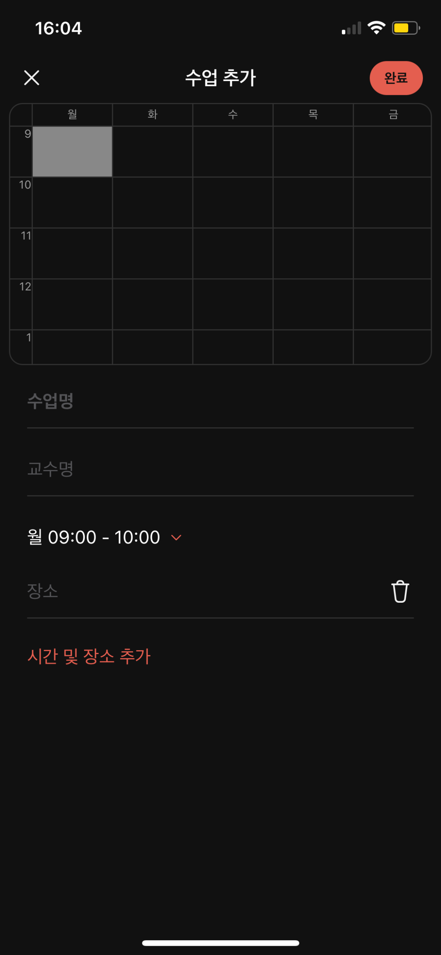
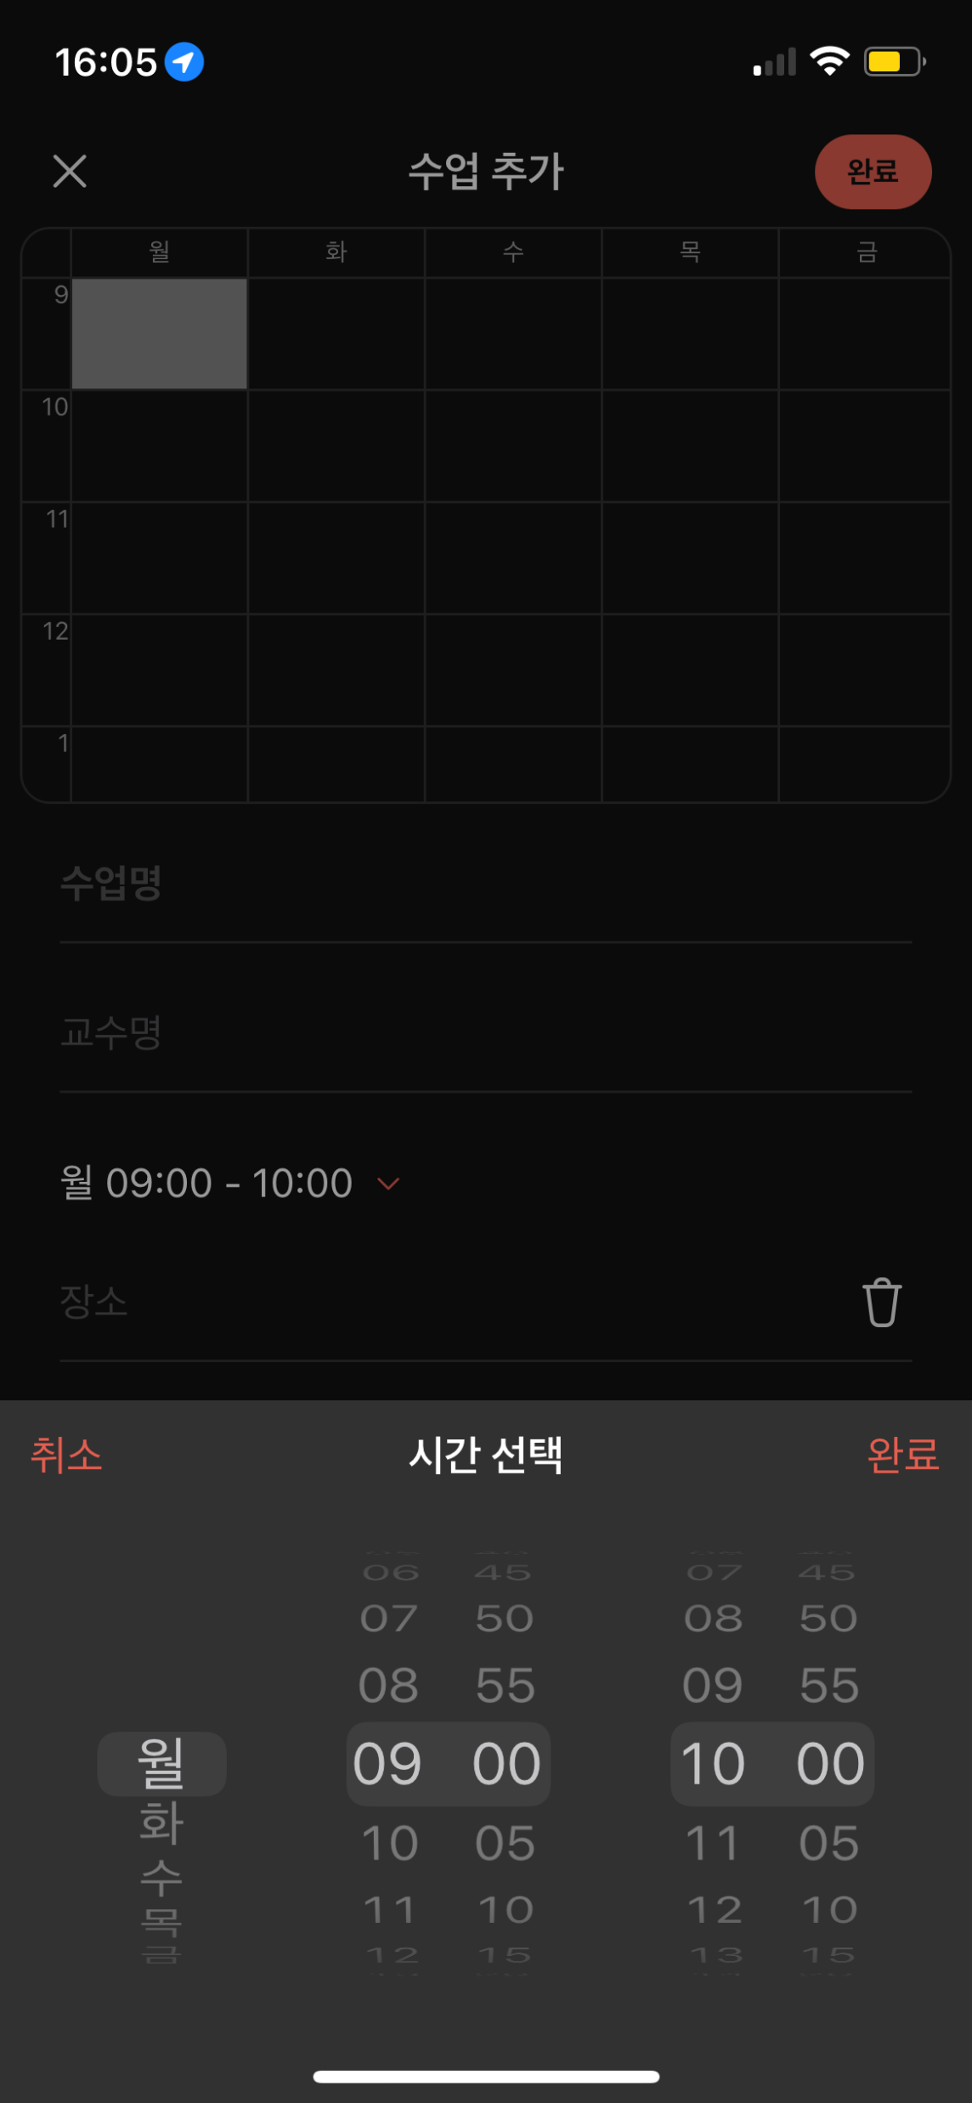
강의 목록
홈버튼 로고
강의 목록
수강 내역
강의 개설하기
강의명:
강의 기간: dateform ~ dateform
강의 시간:
강의 설명 :
강의 목록
검색하기
강의 개설하기
강의 이름
(뒷배경 카테고리별)
강의 이름
(뒷배경 카테고리별)
강의 이름
(뒷배경 카테고리별)
요일, 시간
강의명
강의 신청
강의자
강의명
강의명
강의 시간
강의자
강의자
강의 시간
강의 시간
강의명 : ---
강의자 : ---
강의 시간 : --------
강의 설명 : -----
위 강의를 신청하시겠습니까?
예
아니오

Slide 9
마이페이지
홈버튼 로고
강의 목록
수강 내역
비밀번호 재설정
마이페이지
현재 비밀번호:
이름 : ---
이메일 : ---
변경할 비밀번호:
변경할 비밀번호 확인:
비밀번호 변경
비밀번호 변경하기
로그아웃
회원 탈퇴
로그아웃 하시겠습니까?
탈퇴 하시겠습니까?
(탈퇴 시, 모든 정보가 삭제됩니다.)
예
아니오
예
아니오

Slide 10






강의실
채팅
참여자 (6)
온라인 (3)
김우석
김영준
이지완
오프라인 (3)
자막 자막
(모두) 에게

Slide 11

강의실
채팅
참여자 (6)
온라인 (3)
김우석
김영준
이지완
오프라인 (3)
(모두) 에게

Slide 12
강의실
자막 자막
채팅
참여자
채팅
참여자
(모두) 에게
(모두) 에게

Slide 13

강의 관리 페이지
홈버튼 로고
강의 목록
수강 내역
강의 관리하기
명단에서 제외 하시겠습니까?
예
아니오
강의 정보 관리
출석부
신청자 명단
김우석
강의명 :
김우석
김영준
남궁준
유지슬
이지영
이지완
수락
거절
김우석
김영준
남궁준
유지슬
이지영
이지완
2022.07.04
2022.07.11
2022.07.18
2022.07.25
2022.08.01
강의기간 :
v
출석
강의시간
출석
월요일 09:00 – 10:30
v
결석
강의설명
출석
지각
출석부
v
신청자 명단
강의 삭제하기

Slide 14
회원가입
로그인
비밀번호 찾기
비밀번호 재설정
사이트 로고
사이트 로고
사이트 로고
회원가입
사이트 로고
비밀번호 찾기
비밀번호 재설정
이름:
이메일:
변경할 비밀번호:
이메일:
변경할 비밀번호 확인:
인증하기
아이디:
인증번호:
비밀번호 :
비밀번호 재설정 메일 보내기
비밀번호 :
비밀번호 변경하기
비밀번호 확인 :
로그인
강의자
수강생
회원가입
비밀번호 찾기
사진 등록:
사진을 웹캠에서 캡쳐합니다
회원가입
footer
footer
footer
footer
수강 내역
메인 페이지
메인 페이지 (강의자용)
마이페이지
홈버튼 로고
강의 목록
수강 내역
홈버튼 로고
강의 목록
수강 내역
홈버튼 로고
강의 목록
수강 내역
홈버튼 로고
강의 목록
수강 내역
수강 내역
수강중인 강의
내 강의
마이페이지
강의 이름
(뒷배경 카테고리별)
강의 이름
(뒷배경 카테고리별)
강의 이름
(뒷배경 카테고리별)
강의 이름
(뒷배경 카테고리별)
강의 이름
(뒷배경 카테고리별)
강의 이름
(뒷배경 카테고리별)
강의 이름
(뒷배경 카테고리별)
강의 이름
(뒷배경 카테고리별)
강의 이름
(뒷배경 카테고리별)
강의명
강의명
강의명
강의명
출결 확인
강의명
강의명
강의명
이름 : ---
이메일 : ---
강의명
강의명
강의자
강의자
강의자
강의자
강의 입장
강의 시간
강의 시간
강의 시간
강의 기간
강의 기간
강의 기간
강의 시간
강의자
강의자
강의 정보
시작
강의 정보
시작
강의 정보
시작
비밀번호 변경
강의 시간
강의 시간
로그아웃
회원 탈퇴
강의실
강의 목록
강의 관리 페이지
홈버튼 로고
강의 목록
수강 내역
홈버튼 로고
강의 목록
수강 내역
채팅
참여자 (6)
강의 목록
강의 관리하기
온라인 (3)
검색하기
강의 개설하기
강의 정보 관리
김우석
김영준
이지완
강의 이름
(뒷배경 카테고리별)
강의 이름
(뒷배경 카테고리별)
강의 이름
(뒷배경 카테고리별)
강의명 :
강의기간 :
강의 신청
강의시간
오프라인 (3)
강의명
강의명
강의명
월요일 09:00 – 10:30
강의자
강의자
강의자
강의 시간
강의 시간
강의 시간
강의설명
자막 자막
(모두) 에게
출석부
신청자 명단
강의 삭제하기

